Slide 1
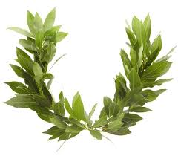
Εορτασμός 25^{ης} Μαρτίου
Φέτος , για μια ακόμα φορά στα πλαίσια του εορτασμού της 25^{ης} Μαρτίου οι μικροί μαθητές της Β τάξης έχοντας παρακολουθήσει αρκετά βίντεο σχετικά με την ελληνική επανάσταση του 1821 αποφασίζουν να κατασκευάσουν την γαλανόλευκη ελληνική σημαία γράφοντας το σύνθημα έναρξης της επανάστασης « Ελευθερία ή Θάνατος» .
Ο Παλαιών Πατρών Γερμανός , που σήκωσε το λάβαρο με το σύνθημα «Ελευθερία ή Θάνατος» στην Αγία Λαύρα καλώντας όλους τους Έλληνες να ξεσηκωθούν για να αποτινάξουν τον τουρκικό ζυγό αποτέλεσε την αφορμή για τους μαθητές .

Slide 2
